Slide 1




ग्रामीण और वन अग्नि शमन में सामुदायिक भागीदारी
BY:-INSP/GD-NAGENDRA SINGH YADAV,10TH NDRF
PEER | CSSR | INDIA
PPT 2 -

Slide 2
उददेश्य
इस पाठ के समापन पर आप सभी परिचित हो जायेंगे :-
ग्रामीण और वनाग्नि नियंत्रण में सामुदायिक भागीदारी
एकीकृत वनाग्नि प्रबंधन (Integrated forest fire management) (IFFM)
चुनौतियाँ और विचारणीय बिंदु

Slide 3
परिचय
“सामुदायिक सहभागिता ग्रामीण और वनाग्नि को प्रभावी ढंग से प्रबंधित व नियंत्रित करने में महत्वपूर्ण भूमिका निभाती है।”

Slide 4
सामुदायिक भागीदारी का कारण
शीघ्र पहचान और प्रतिक्रिया
स्थानीय ज्ञान और विशेषज्ञता
संसाधन जुटाना (Resource Mobilization)
आग की रोकथाम और शमन
जागरूकता और शिक्षा में वृद्धि
सामुदायिक लचीलापन (Community Resilience) विकसित करना

Slide 5
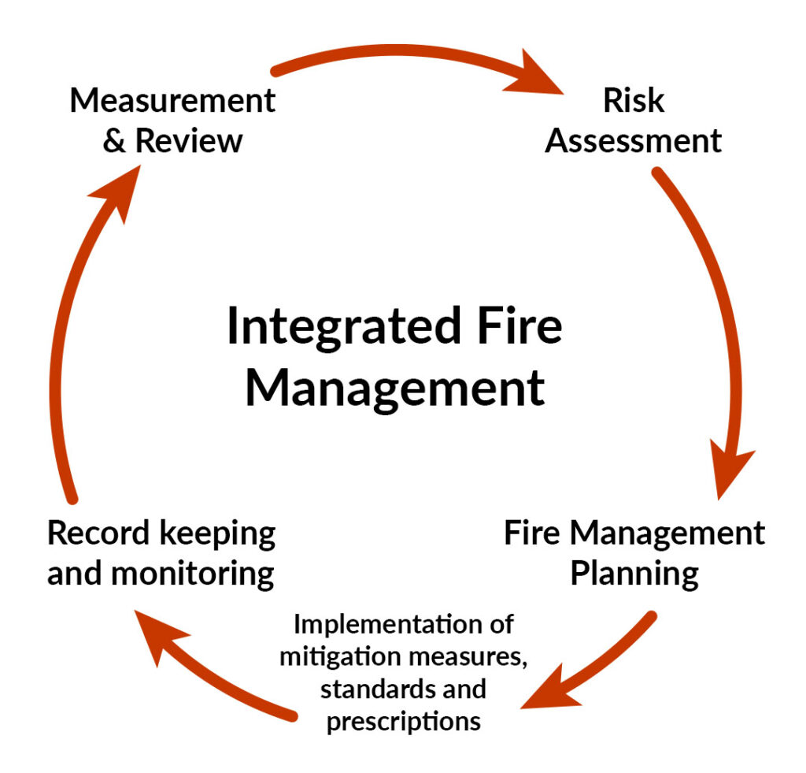
एकीकृत वन अग्नि प्रबंधन (IFFM)

Slide 6
एकीकृत वन अग्नि प्रबंधन (IFFM)
सामुदायिक सशक्तिकरण: समुदायों को अग्नि प्रबंधन के लिए निर्णय लेने और संसाधनों के वितरण में सक्रिय रूप से भाग लेने के लिए सक्षम बनाना।
परंपरागत ज्ञान का समन्वय: वैज्ञानिक ज्ञान को पारंपरिक अग्नि प्रबंधन पद्धतियों और स्वदेशी ज्ञान प्रणाली के साथ जोड़ना।
क्षमता निर्माण: अग्नि प्रबंधन में समुदाय की कौशल और ज्ञान बढ़ाने के लिए प्रशिक्षण और संसाधन प्रदान करना।
हितधारक सहयोग: अग्नि प्रबंधन में शामिल विभिन्न हितधारकों के बीच साझेदारी और सूचना साझा करना।

Slide 7
चुनौतियाँ और विचार
नीति और कानूनी ढांचा: मौजूदा कानून अक्सर पारंपरिक अग्नि उपयोग को अपराध मानते हैं, जिससे समुदाय की भागीदारी बाधित होती है। नीतियों को संशोधित कर जिम्मेदार अग्नि उपयोग और समुदाय आधारित दृष्टिकोणों को समर्थन देना आवश्यक है।
सीमित संसाधन: अग्नि प्रबंधन के लिए, विशेषकर समुदाय स्तर पर, पर्याप्त धन और संसाधनों का अभाव उनकी प्रभावशीलता को कम कर सकता है।
विवादास्पद हित: विभिन्न stakeholder के अग्नि उपयोग और प्रबंधन के प्रति अलग दृष्टिकोण और प्राथमिकताएँ हो सकती हैं, इसलिए सहमति बनाने के लिए संवाद और वार्ता आवश्यक है।

Slide 8
चुनौतियाँ और विचार
डेटा और सूचना में अंतर:
मानकीकृत डेटा संग्रह और विश्लेषण की कमी अग्नि प्रबंधन में प्रभावी निर्णय लेने और संसाधनों के आवंटन में बाधा डालती है।
सामाजिक और सांस्कृतिक कारक:
पारंपरिक प्रथाएँ और सामाजिक मानदंड अग्नि उपयोग और प्रबंधन को प्रभावित कर सकते हैं, जिसके लिए समुदाय की गतिशीलता और भागीदारी में संभावित बाधाओं की सूक्ष्म समझ आवश्यक है।

Slide 9
पाठ-समीक्षा
ग्रामीण और वनाग्नि नियंत्रण में सामुदायिक भागीदारी
एकीकृत वनाग्नि प्रबंधन (Integrated forest fire management) (IFFM)
चुनौतियाँ और विचारणीय बिंदु

Slide 10

कोई शक या सवाल

Slide 11
मूल्यांकन
IFFM क्या है ?
उत्तर:- IFFM एकीकृत वन अग्नि प्रबंधन (Integrated Forest Fire Management - IFFM) वन क्षेत्रों में आग को रोकने, नियंत्रित करने और उसका प्रबंधन करने की समग्र और समन्वित प्रक्रिया है। इसका उद्देश्य केवल आग बुझाना नहीं, बल्कि वन और समुदाय की सुरक्षा, पारिस्थितिकी संरक्षण और सतत प्रबंधन सुनिश्चित करना है।

Slide 12
2. समुदाय का क्या रोल रहता है ?
प्रारंभिक पहचान और प्रतिक्रिया
स्थानीय ज्ञान और विशेषज्ञता
संसाधनों का संचयन
अग्नि रोकथाम और शमन
जागरूकता और शिक्षा में वृद्धि
सामुदायिक लचीलापन निर्माण

Slide 13
धन्यवाद

